Slide 1
第3章 栈与队列
限制存取点的线性表 · 递归与运行栈 · 循环队列
《数据结构与算法》张铭、王腾蛟、赵海燕 高等教育出版社 2008
现代化重制版讲义 代码按 C++17 重写；code/ 全部单元双档编译运行通过

Slide 2
本章要回答三个问题
▍ 在线性表上只加一条限制，能换来什么？
· 只在一端进出 → 栈（LIFO）；一端进另一端出 → 队列（FIFO）
▍ 递归为什么会崩，崩在哪里？
· 3.1.5 运行栈、栈帧，以及一组会推翻直觉的实测数字
▍ 「空栈弹出」是错误，还是一种正常状态？
· 这个判断决定了接口怎么写 —— 本章给出全书统一的答案
数据结构与算法 · 第3章 栈与队列
2

Slide 3
本章的一句话
栈和队列不是新的存储结构，是加了限制的线性表。限制换来的是：每个操作都能做到 O(1)。
数据结构与算法 · 第3章 栈与队列
3

Slide 4
第 1 节
3.1 栈
抽象数据类型、顺序栈、链式栈、表达式求值、递归

Slide 5
3.1.1 栈的抽象数据类型
• 栈（stack）是限定仅在一端进行插入和删除运算的线性表
· 该端称为栈顶（top），另一端称为栈底（bottom）
· 元素按后进先出（LIFO，last in first out）的次序访问
• 原书【代码3.1】用一个空基类 Stack<T> 表达这层抽象。那个基类给不了多态：
· 成员函数既不是纯虚的、也没有定义，派生类「实现」它们并不构成覆盖
· 反而埋下「通过 Stack<T>* 删除派生对象」这一未定义行为
▍ 抽象数据类型描述的是「一组运算」，不是「一个基类」。
数据结构与算法 · 第3章 栈与队列
5

Slide 6
这一节要定下来的是这张表
运算 | 含义 | 时间代价
push(x) | 把 x 压到栈顶 | 摊还 O(1)
pop() | 弹出栈顶并把它带回来；空栈返回「没有」 | O(1)
top() | 只看栈顶，不弹出；空栈返回「没有」 | O(1)
empty() / size() / clear() | 判空、计数、清空 | O(1)
表里有两处「空栈返回『没有』」。这四个字在 C++17 里有一个精确的表达方式：std::optional
数据结构与算法 · 第3章 栈与队列
6

Slide 7
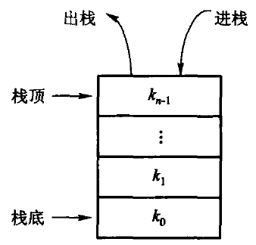
图 3.1 栈的示意图
进和出都在栈顶这一端，栈底不动
数据结构与算法 · 第3章 栈与队列
7

Slide 8
3.1.2 顺序栈：哪一端当栈顶？
• 顺序栈需要一块连续的区域存储元素。先要决定：数组的哪一端表示栈顶？
• 把第 0 个位置当栈顶 —— 每次 push / pop 都要把所有元素后移或前移一位，O(n)
• 把最后一个元素的位置当栈顶 —— 新元素加在表尾、出栈也删表尾，O(1)
• 所以顺序栈一律选后者。这是本章第一个「选对了就没有代价」的例子
• 接下来的问题和第 2 章一样：这个类自己管着 new[] 出来的数组
数据结构与算法 · 第3章 栈与队列
8

Slide 9
顺序栈：入栈、出栈、看栈顶
void push(const T& value) {
if (size_ == capacity_) { grow(); } // 满了就翻倍，没有「栈满溢出」这回事
data_[size_] = value;
++size_;
}
std::optional<T> pop() {
if (empty()) { return std::nullopt; } // 空栈不是错误，也不打印任何东西
--size_;
return data_[size_];
}
std::optional<T> top() const {
if (empty()) { return std::nullopt; }
return data_[size_ - 1];
}
栈顶就是 data_[size_ - 1]，push / pop 都不搬任何元素
数据结构与算法 · 第3章 栈与队列
9

Slide 10
空栈弹出：是错误，还是正常状态？
是正常状态。 循环「弹到空为止」是完全合理的写法，所以 pop 返回 optional；而 at(i) 下标越界是调用方的错误，抛异常。这条分界线全书通用。
数据结构与算法 · 第3章 栈与队列
10

Slide 11
原书顺序栈的两处硬伤（有编译器输出为证）
• ① int top 撞上 bool top(T&) —— 数据成员与成员函数同名
· 这是原书的第一个编译错误，error: with type ‘int’ 一行就报出来
· 同一个错误在代码3.4（链式栈）里又犯了一次
• ② 有析构函数，却没有拷贝构造与拷贝赋值 —— 违反三法则
· arrStack<int> b = a; 二次释放，ASan 直接报 double-free
· 与第 2 章 arrList 是同一个错误
▍ 这两条都不是「不够现代」，是「编译不过」和「跑起来崩」。
数据结构与算法 · 第3章 栈与队列
11

Slide 12
扩容：翻倍，而不是加一
void grow() {
size_type next = (capacity_ == 0) ? 1 : capacity_ * 2;
T* fresh = new T[next];
for (size_type i = 0; i < size_; ++i) {
fresh[i] = data_[i];
}
delete[] data_; // 先搬完再释放旧的，顺序反了就会读到已释放的内存
data_ = fresh;
capacity_ = next;
}
从 0 涨到 n 一共搬 1+2+4+…< 2n 个元素，平摊到 n 次 push 上是常数 —— 这就是「摊还 O(1)」
数据结构与算法 · 第3章 栈与队列
12

Slide 13
3.1.3 链式栈
• 链式栈把栈顶放在链头：push 是头插，pop 是删头，都只改一根指针，O(1)
· 不需要尾指针 —— 栈只在一端进出，链尾从来用不到
• 不会满，代价是每个元素多一根指针（结构性开销）
• 原书代码3.4 的问题：
· 又是 top 重名 —— 同一本书的两个存储结构都犯了同一个错误
· defSize 参数从未使用
· 第五次遇到「有析构无拷贝构造」
数据结构与算法 · 第3章 栈与队列
13

Slide 14
第 2 节
3.1.4 表达式求值
栈最经典的应用

Slide 15
后缀（逆波兰）表达式
• 后缀表达式不需要括号，也不需要优先级规则
• 求值规则只有两条：遇操作数压栈；遇操作符弹出两个、算完再压回
• 读到末尾时，栈里剩下的唯一元素就是结果
• 例：23 + (34 × 45) / (5 + 6 + 7) 的后缀式是 23 34 45 * 5 6 + 7 + / +
· 逐步算下来是 108
• ⚠️ 先弹出的是右操作数 —— 减法和除法都不可交换，弹出次序写反结果就错
数据结构与算法 · 第3章 栈与队列
15

Slide 16
图 3.5 后缀表达式的求值过程（节选）
步骤 | 待处理的后缀表达式 | 栈（底→顶） | 进行的运算
4 | * 5 6 + 7 + / + | 23 34 45
5 | 5 6 + 7 + / + | 23 1530 | 34 × 45 = 1530 入栈
8 | 7 + / + | 23 1530 11 | 5 + 6 = 11 入栈
10 | / + | 23 1530 18 | 11 + 7 = 18 入栈
11 | + | 23 85 | 1530 / 18 = 85，不是 18 / 1530
12 |  | 108 | 23 + 85 = 108
第 11 步是这道题的考点：先弹出的 18 是右操作数，后弹出的 1530 才是左操作数
数据结构与算法 · 第3章 栈与队列
16

Slide 17
求值：算法与终端解耦
[[nodiscard]] inline double evaluate_postfix(std::string_view expression) {
ArrayStack<double> operands;
const auto pop_two = [&operands](double& left, double& right) {
if (operands.size() < 2) {
throw std::invalid_argument("后缀表达式：操作数不足");
}
right = *operands.pop(); // 先弹出的是右操作数
left = *operands.pop();
};
// ... 逐个记号：是数就压栈，是操作符就 pop_two 算完再 push
}
原书 Calculator::Run() 直接从 cin 读、往 cout 写 —— 没法测试、没法复用
数据结构与算法 · 第3章 栈与队列
17

Slide 18
原书这段代码的三个问题
• ① 算法与终端焊死 —— Run() 直接读 cin、写 cout
▍ ② GetTwoOperands 在第二个操作数缺失时，已经把第一个弹掉了
· 返回 false 时栈已被破坏
· 但要说准确：真正让这个 bug 无害的不是「先查够不够」，而是出错即抛出、整次求值随即作废
· 原书的 bug 之所以要命，是因为它 cerr 一行之后继续跑
• ③ 出错时打一行提示然后 clear() 继续 —— 调用方拿不到任何信号
• 本书改为抛 std::invalid_argument（表达式不合法）或 std::domain_error（除零）
数据结构与算法 · 第3章 栈与队列
18

Slide 19
原书正文自己说的一句话
• 原书正文写着：判断除数是否为零，写成 operand1 == 0.0 是错的
· 浮点数不该用 == 直接比
▍ 然后印出来的代码照旧是 operand1 == 0.0。
• 这类「正文说 A、代码写 B」的自相矛盾，本书统一收进 book/勘误.md
· 收录标准只有三类：编译不过、跑起来错、书内自相矛盾
· 「不够现代」不进表 —— 那不是错误，是年代
数据结构与算法 · 第3章 栈与队列
19

Slide 20
第 3 节
3.1.5 栈与递归
递归为什么会崩，以及一条反直觉的实测

Slide 21
递归为什么非要有栈
• 被调函数的局部变量不能静态地占一块固定单元 —— 每调用一次就得有一份
• 这种「执行到调用时才分配」叫动态分配，它需要一块足够大的运行栈
• 栈上一格一格压着的叫栈帧（stack frame，原书称「活动记录」）：
· 返回地址、参数、局部变量、必要的保存寄存器
▍ 递归深度就是它在运行栈里栈帧的个数
· 同一个局部变量在不同层次被分到不同的存储空间
· 每深一层就多一格；深度超过栈区大小，程序不是「变慢」，而是直接崩
数据结构与算法 · 第3章 栈与队列
21

Slide 22
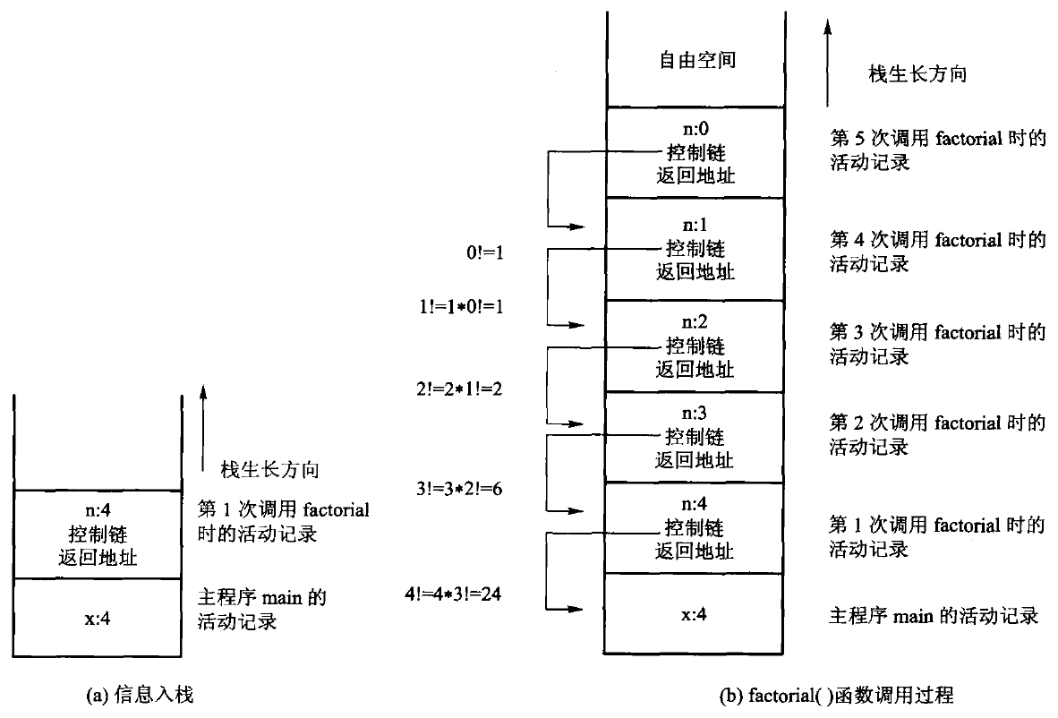
图 3.8 计算 factorial(4) 时运行栈的变化
(a) 逐层调用依次压栈；(b) 到达出口后按压栈的反序逐层弹出，把结果一层层交回去
数据结构与算法 · 第3章 栈与队列
22

Slide 23
运行栈有多大：三个档位，三种结果（本机实测）
构建档 | 20 万层 | 50 万层 | 100 万层
-O0（不优化） | 通过 | 段错误 | 段错误
-O1 + ASan/UBSan | 通过 | stack-overflow | stack-overflow
-O2 | 通过 | 通过 | 通过
改成显式栈（数据放堆上） | 通过 | 通过 | 1000 万层也通过
gcc 13.3 / Linux，ulimit -s 为默认的 8 MB。第三行反直觉 —— 下一页解释
数据结构与算法 · 第3章 栈与队列
23

Slide 24
-O2 为什么不崩
• 不是因为它栈更大，而是因为编译器把递归消掉了。 查汇编可以确认：
· -O0：函数体内调用自己的次数 = 2
· -O2：函数体内调用自己的次数 = 0 —— 已经变成了一个循环
• 这条实测的教训不是「用 -O2 就安全」：
· 尾调用优化不是标准保证的，换个编译器、换个写法就没了
· 评测机用什么优化档、什么版本，这两件事你都控制不了
▍ 唯一与版本、评测机都无关的做法是：改写成显式栈。
· 递归吃的是运行栈（8 MB 上限），显式栈吃的是堆（可以很大）
数据结构与算法 · 第3章 栈与队列
24

Slide 25
原书三个阶乘版本共同的问题：不查溢出
• 原书给了递归、循环、显式栈三个 factorial 版本，三个都不查溢出
· factorial(21) 返回负数；factorial(66) 返回 0
· UBSan 判定为未定义行为（有符号整数溢出）
• 另外两处：
· 负数输入静默返回 1，而不是报错
· 算法3.9 的 s.pop(&tmp) 与代码3.1 声明的 pop(T&) 对不上
▍ 递归的正确性讨论，不能只讨论递归出口 —— 值域也是出口的一部分。
数据结构与算法 · 第3章 栈与队列
25

Slide 26
一个有两条递归规则的例子：背包问题
// 【算法3.10】能否从若干物品中选出一部分，使重量之和恰好等于承重？
// 出口 1：承重恰为 0 -> 有解（什么都不再选）
// 出口 2：承重为负，或已无物品 -> 无解
// 规则 1：选第 n-1 件 -> 求解 knap(s - w[n-1], n-1)
// 规则 2：不选第 n-1 件 -> 求解 knap(s, n-1)
const auto solve = [&weights, &chosen](auto&& self, int s, std::size_t n) -> bool {
if (s == 0) { return true; } // 出口 1
if (s < 0 || n == 0) { return false; } // 出口 2
if (self(self, s - weights[n - 1], n - 1)) { // 规则 1：选它
chosen.push_back(n - 1);
return true;
}
return self(self, s, n - 1); // 规则 2：不选它
};
原书直接 cout << w[n-1] 打印结果，而且 w[] 是一个从未声明的全局数组
数据结构与算法 · 第3章 栈与队列
26

Slide 27
第 4 节
3.2 队列
先进先出，以及「假溢出」怎么解决

Slide 28
3.2.1 队列的抽象数据类型
• 队列（queue）也是一种限制访问点的线性表：一端插入，另一端删除
· 只允许删除的一端叫队头（front），删除叫出队（dequeue）
· 只允许插入的一端叫队尾（rear），插入叫入队（enqueue）
• 按到达顺序释放元素，所以叫先进先出（FIFO）表
• dequeue() 与 front() 在空队列上返回 std::nullopt —— 与栈同一条口径
• 可以根据应用适当增删运算 —— 例如链式队列并不需要判满
数据结构与算法 · 第3章 栈与队列
28

Slide 29
3.2.2 顺序队列：为什么两头都不能固定
• 队列两头都要动：入队动队尾，出队动队头
• 把队尾固定在位置 0 → 出队 O(1)，但入队要把所有元素后移，O(n)
• 把队尾固定在位置 n-1 → 入队 O(1)，但出队要移动剩余 n-1 个，O(n)
• 两头都别固定：让 front 和 rear 都在数组里往后走
· 元素本身一个都不搬，两个操作都是 O(1)
• 新问题：整个队列不断向数组尾部漂移 —— 假溢出
· rear 到了末尾就报满，即使数组前端还空着一大片
数据结构与算法 · 第3章 栈与队列
29

Slide 30
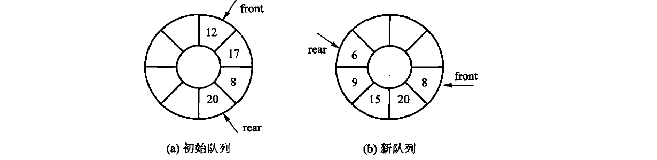
图 3.11 把数组看成一个环
下标 0 是下标 mSize-1 的直接后继，位置 x 的后继是 (x+1) % mSize —— 这就是循环队列
数据结构与算法 · 第3章 栈与队列
30

Slide 31
绕回之后的麻烦：front == rear 既可能空、也可能满
n 个位置的数组，队列有「空、1 个、…、n 个」共 n+1 种状态，而固定 front 后 rear 只有 n 种取值 —— 必有两种状态撞在一起。
数据结构与算法 · 第3章 栈与队列
31

Slide 32
原书的办法：牺牲一个槽位
bool empty() const { return front_ == rear_; }
// 满的判据：rear 再往前走一格就撞上 front。那一格就是被牺牲掉的槽位。
bool full() const { return (rear_ + 1) % slots_ == front_; }
bool enqueue(const T& value) {
if (full()) { return false; } // 顺序队列容量固定，这是它与链式队列的核心差别
data_[rear_] = value;
rear_ = (rear_ + 1) % slots_; // 走到末尾就绕回 0，取模不能漏
return true;
}
std::optional<T> dequeue() {
if (empty()) { return std::nullopt; }
T value = data_[front_];
front_ = (front_ + 1) % slots_;
return value;
}
数组开 n+1 格却只装 n 个元素：slots_ = 容量 + 1。多的那一格用来区分空和满
数据结构与算法 · 第3章 栈与队列
32

Slide 33
3.2.3 链式队列
• 链式队列要两个指针：front_ 指队头结点，rear_ 指队尾结点
· 入队在尾部接链，出队在头部摘链，都是 O(1)
• 不需要 full() —— 这就是「根据应用增删运算」的具体例子
• 边界要小心：队列变空时 rear_ 必须一起复位，否则它指向已释放的结点
· 教学版有一条具名断言专门盯这件事
• 与链式栈一样：不会满，代价是每个元素一根指针
数据结构与算法 · 第3章 栈与队列
33

Slide 34
第 5 节
3.3 栈与队列的深入讨论
比较、多栈管理、限制存取点的表

Slide 35
3.3.1 / 3.3.2 两组比较
 | 顺序实现 | 链式实现
push / pop、入队 / 出队 | O(1) | O(1) 时间上难分伯仲
空间 | 必须先定长度，不满时浪费 | 按需增减，但每元素一根指针（结构性开销）
访问内部元素 | 按与栈顶的相对位置快速定位 | 只能沿指针链遍历
一个数组放两个 | 栈：可以（两端迎面增长） | —
 | 队列：不行（除非元素总从一个转入另一个） | —
正因为「访问内部元素」这一条，顺序栈在实际中更常用一些
数据结构与算法 · 第3章 栈与队列
35

Slide 36
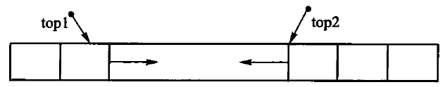
图 3.13 同一个数组里两个迎面增长的栈
两个栈的空间需求恰好相反（一个涨、另一个缩）时很省空间；两个同时涨，中间那点余量很快就没了
数据结构与算法 · 第3章 栈与队列
36

Slide 37
3.3.3 限制存取点的表
• 双端队列 —— 插入和删除都限制在两端进行。栈和队列都是它的特例
• 双栈 —— 两个底部相连的栈：从 end1 插入的只能从 end1 删除
• 超队列 —— 删除受限：删除只在一端，插入可在两端
• 超栈 —— 插入受限：插入只在一端，删除可在两端
▍ 这几种都是某种受限的双端队列。
• C++ 标准库有 std::deque，std::stack 与 std::queue 默认都由它实现
· 但那是使用者的视角。 本章手写，是因为「存储怎么落、边界怎么守」就是本章的课
数据结构与算法 · 第3章 栈与队列
37

Slide 38
栈和队列在后面各章的位置
• 栈：函数调用与递归实现、深度优先周游（第 5–7 章）、表达式转换与求值
· 第 8 章快速排序的非递归版本、第 12 章的伸展树也都要用
• 队列：作为消息或数据缓冲器 —— 硬件设备间的通信、操作系统的资源管理
· 队列是广度优先搜索中采用的主要中间数据结构（第 5、6、7 章）
· 按优先级组织成多个队列，就是优先队列的雏形（第 5.5 节）
• 第 9 章的多路归并、第 11 章的 B 树插入，也都要靠这两种结构
数据结构与算法 · 第3章 栈与队列
38

Slide 39
本章小结
• 栈和队列都是限制了存取点的线性表，限制换来的是每个操作 O(1)
· 栈：一端进出，LIFO；队列：一端进另一端出，FIFO
• 两种存储各有代价：顺序实现省空间、能随机访问内部元素；链式实现不会满
• 循环队列用取模把数组看成环，解决假溢出；牺牲一格区分空与满
• 递归 = 用运行栈。深度受 ulimit -s 限制，可靠的深递归写法只有显式栈
· -O2 把递归消成循环这件事不能依赖 —— 评测机的档位你控制不了
• 接口口径（全书通用）：可预期的空状态返回 optional，调用方的错误抛异常
数据结构与算法 · 第3章 栈与队列
39

Slide 40
习题选讲
• 补充 1 只用两个栈的 push / pop / empty 实现队列，分析摊还复杂度
• 补充 2 1..n 依次进栈，求合法出栈序列的数量，并证明它是 Catalan 数
• 习题 6 在长度 n 的数组里实现两个栈，总数不到 n 就不许溢出，且 push/pop 为 O(1)
• 习题 8 证明：能用一个栈得到排列 p 的充要条件是 —— 不存在 i<j<k 使 p_j < p_k < p_i
• 习题 9 / 10 用栈算后缀 12 8 9 * +；用栈把中缀 a*(b*c-d)+e 转成后缀
• 上机 5 用栈模拟递归，把 Fibonacci 的递归过程改写成非递归
• 上机 6 Ackermann 函数：写出 Ack(2,1) 的计算过程，再写非递归算法
• 这一页和讲义里都是选讲。 原书全部 345 道习题与上机题的参考答案，在 book/习题与参考答案.md
数据结构与算法 · 第3章 栈与队列
40

